Slide 1
Engenharia de Requisitos
Técnicas de Levantamento - Requisitos

Slide 2
Síndrome do “Sim, Mas”
Um dos problemas mais comuns que ocorrem quando desenvolvemos sistemas é conhecido como a síndrome do “Sim, Mas”
Reações de usuários observadas em todos os softwares que desenvolvemos.

Slide 3
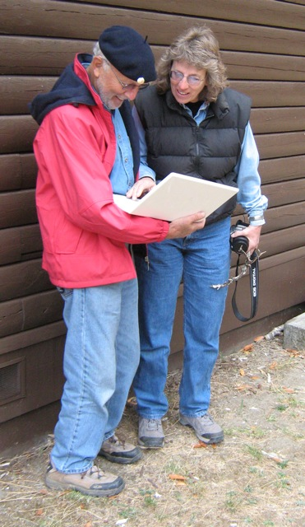
Síndrome do “Sim, Mas”
Observamos duas reações distintas quando o usuário vê a implementação do sistema pela primeira vez:
“Puxa, que legal!
Dá para fazer isso!
Fantástico; muito bom!”, e assim por diante.

Slide 4
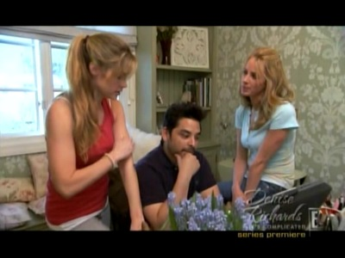
Síndrome do “Sim, Mas”
A outra reação, mais comum ...
“Sim, mas, hummmmm:
Como eu vejo isso?
Para que serve esse ...?
Não seria melhor se ...?
O que acontece se ...?”
Notes:
4

Slide 5
Síndrome das “Ruínas Desconhecidas”
Quantos ruínas desconhecidas existem?
De certa forma, a busca por requisitos é como uma busca por ruínas desconhecidas:
Quanto mais os encontramos, mais os conhecemos.
Nunca saberemos se encontramos todos e talvez nunca os encontremos.

Slide 6
Síndrome “Usuário e Desenvolvedor”
Devemos aprender a nos comunicar mais efetivamente com “usuários de outras tribos”.
Problema | Solução
Usuários não sabem o que querem, ou sabem o que querem, mas não sabem dizer. | Reconheça e aprecie o usuário como especialista do domínio; tente técnicas alternativas de comunicação e elucidação.
Usuários pensam que sabem o que querem até que os desenvolvedores lhes digam o que eles disseram que queriam. | Forneça técnicas de elucidação alternativas o quanto antes: storyboarding, role playing, protótipos descartáveis, entre outros.
Analistas pensam que entenderam o problema do usuário melhor do que os próprios usuários. | Coloque o analista no lugar do usuário. Faça com que o analista interprete o papel do usuário durante uma hora ou um dia.
Laura Scharer (1981)

Slide 7
Técnicas de Elicitação de Requisitos
Podemos usar as técnicas abaixo para Elucidar Requisitos e combater as 3 síndromes:
Modelagem de Negócio
Entrevistas e Questionários
Workshops de Requisitos
Brainstorming e Redução de Idéias
Storyboards
Use cases
Role playing
Prototipação

Slide 8
Obrigado!
otakai@gmail.com

